Slide 1

9 信号处理与信号产生电路
9.1 滤波电路的基本概念与分类
9.2 一阶有源滤波电路
9.3 高阶有源滤波电路
*9.4 开关电容滤波器
9.5 正弦波振荡电路的振荡条件
9.6 RC正弦波振荡电路
9.7 LC正弦波振荡电路
9.8 非正弦信号产生电路

Slide 2
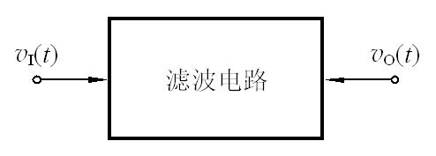
9.1 滤波电路的基本概念与分类
1. 基本概念
滤波器：是一种能使有用频率信号通过而同时抑制或衰减无
用频率信号的电子装置。
有源滤波器：由有源器件构成的滤波器。
滤波电路传递函数定义
时，有
其中
—— 模，幅频响应
—— 相位角，相频响应
群时延响应

Slide 3
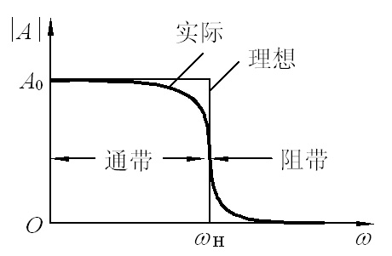
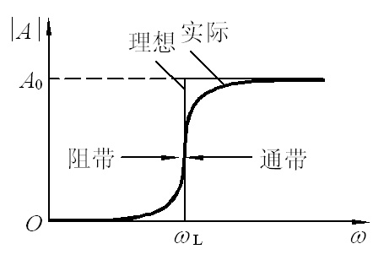
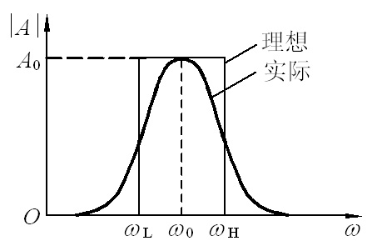
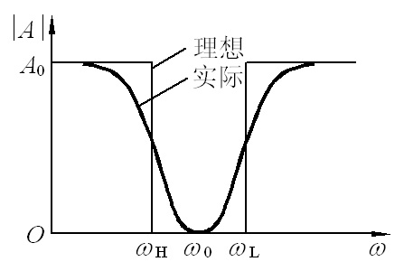
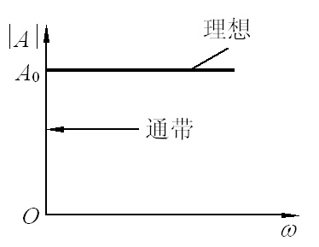
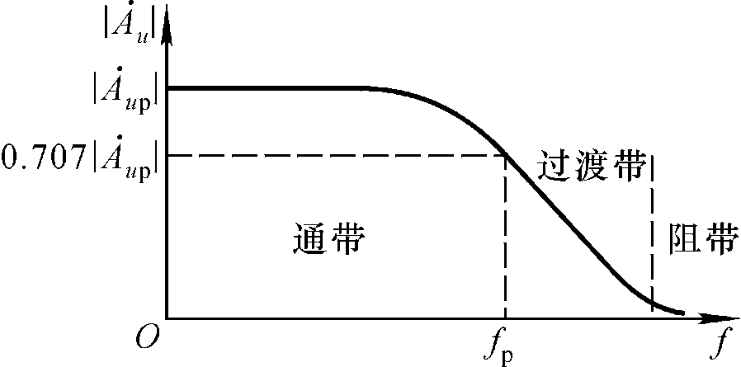
9.1 滤波电路的基本概念与分类
2. 分类
低通（LPF）
高通（HPF）
带通（BPF）
带阻（BEF）
全通（APF）
通带放大倍数
end
通带截止频率
下降速率

Slide 4
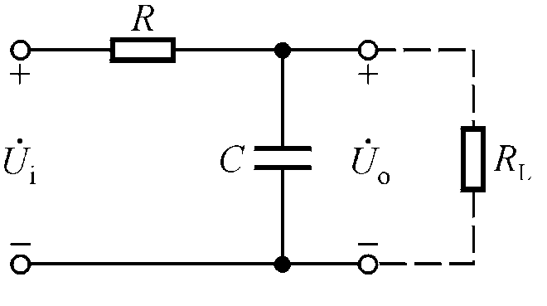
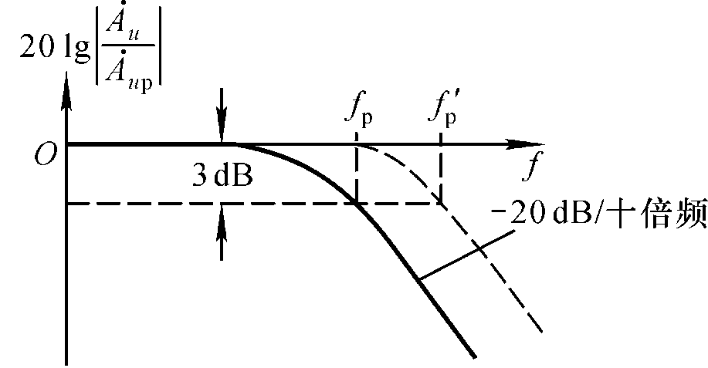
无源滤波电路和有源滤波电路
9.2 一阶有源滤波电路
负载变化，通带放大倍数和截止频率均变化。
空载时
带负载时

Slide 5
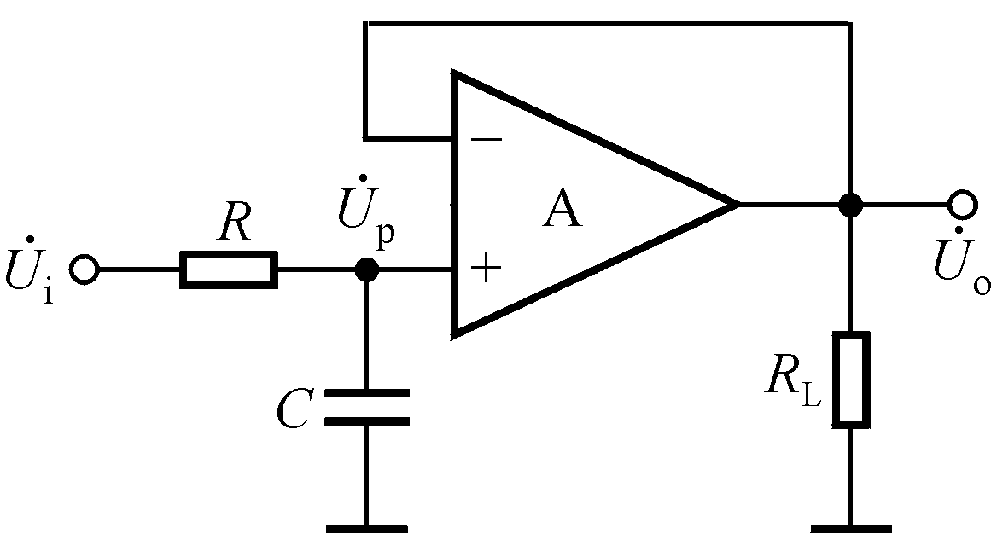
有源滤波电路
用电压跟随器隔离滤波电路与负载电阻
无源滤波电路的滤波参数随负载变化；有源滤波电路的滤波参数不随负载变化，可放大。
无源滤波电路可用于高电压大电流，如直流电源中的滤波电路；有源滤波电路是信号处理电路，其输出电压和电流的大小受有源元件自身参数和供电电源的限制。
教学基本要求：电路的识别，幅频特性的分析计算

Slide 6
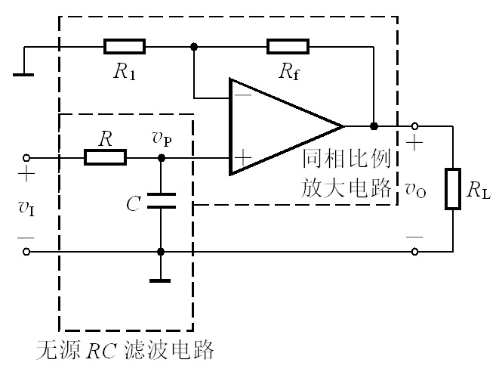
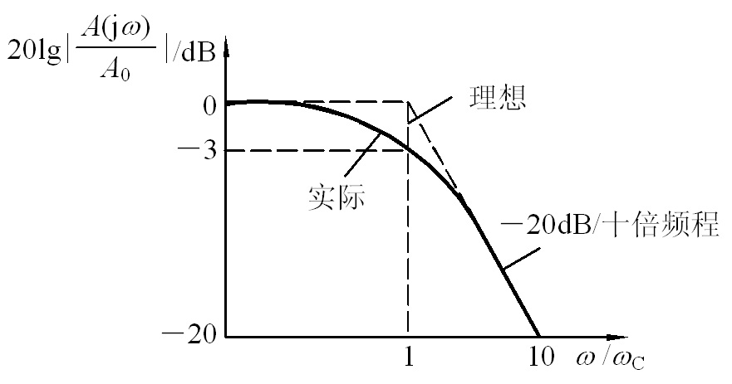
9.2 一阶有源滤波电路
1. 低通滤波电路
传递函数
其中
同相比例放大系数
特征角频率
故，幅频相应为

Slide 7

9.2 一阶有源滤波电路
2. 高通滤波电路
低通电路中的R和C交换位置便构成高通滤波电路
一阶有源滤波电路通带外衰减速率慢（-20dB/十倍频程），与理想情况相差较远。一般用在对滤波要求不高的场合。
end

Slide 8
9.3 高阶有源滤波电路
9.3.1 有源低通滤波电路
9.3.2 有源高通滤波电路
9.3.3 有源带通滤波电路
9.3.4 二阶有源带阻滤波电路

Slide 9
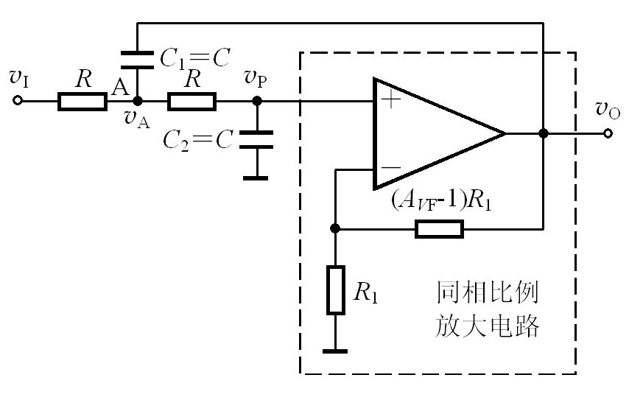
9.3.1 有源低通滤波电路
1. 二阶有源低通滤波电路
2. 传递函数
（同相比例）
对于滤波电路，有
得滤波电路传递函数
（二阶）

Slide 10
2. 传递函数
令
称为通带增益
称为等效品质因数
称为特征角频率
则
注意：
滤波电路才能稳定工作。

Slide 11
2. 传递函数
用 代入，可得传递函数的频率响应：
归一化的幅频响应
相频响应

Slide 12
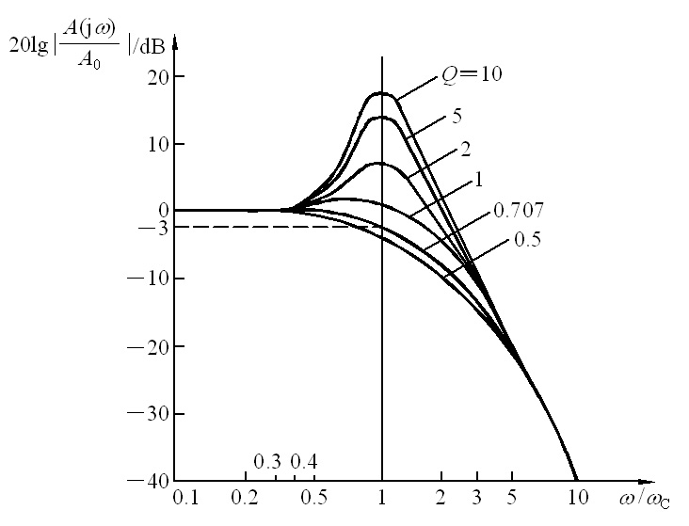
3. 幅频响应
归一化的幅频响应曲线

Slide 13
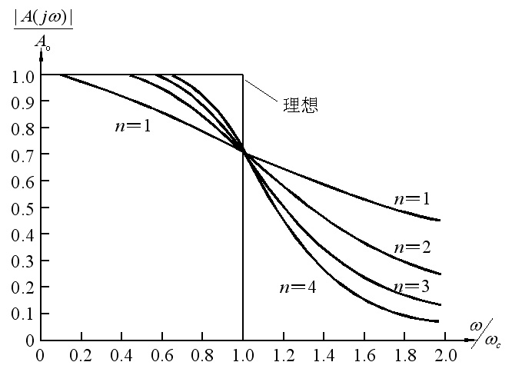
4. n阶巴特沃斯传递函数
传递函数为
式中n为阶滤波电路阶数，ω_{c}为3dB载止角频率，A₀为通带电压增益。

Slide 14
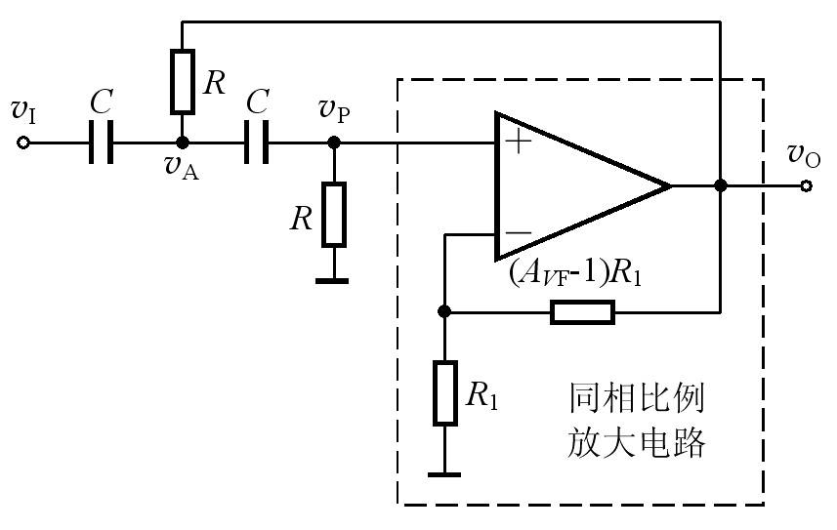
9.3.2 有源高通滤波电路
1. 二阶高通滤波电路
将低通电路中的电容和电阻对换，便成为高通电路。
传递函数
归一化的幅频响应

Slide 15
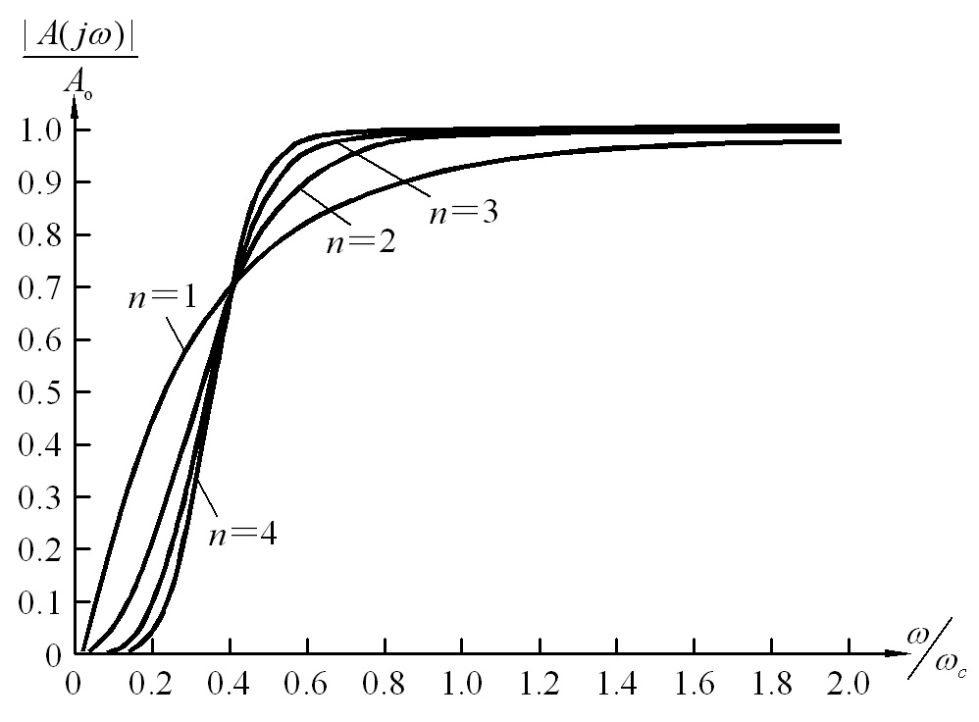
2. 巴特沃斯传递函数及其归一化幅频响应
归一化幅频响应

Slide 16
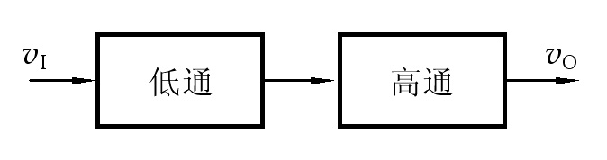
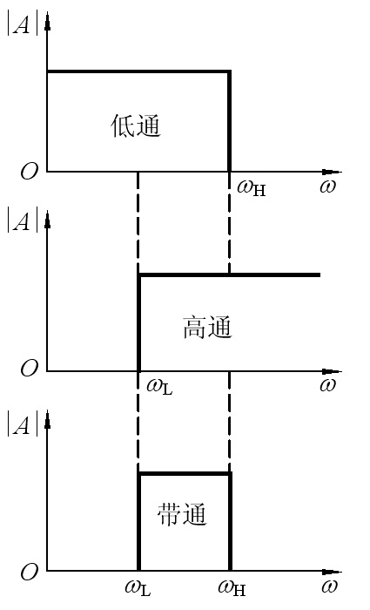
9.3.3 有源带通滤波电路
1. 电路组成原理
可由低通和高通串联得到
低通截止角频率
高通截止角频率
必须满足

Slide 17
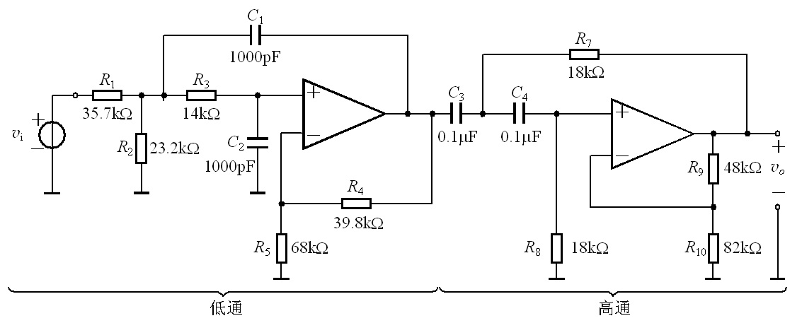
9.3.3 有源带通滤波电路
2. 例9.3.2

Slide 18
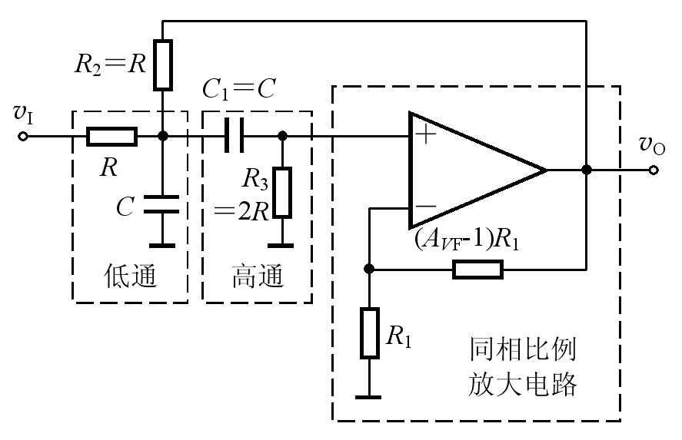
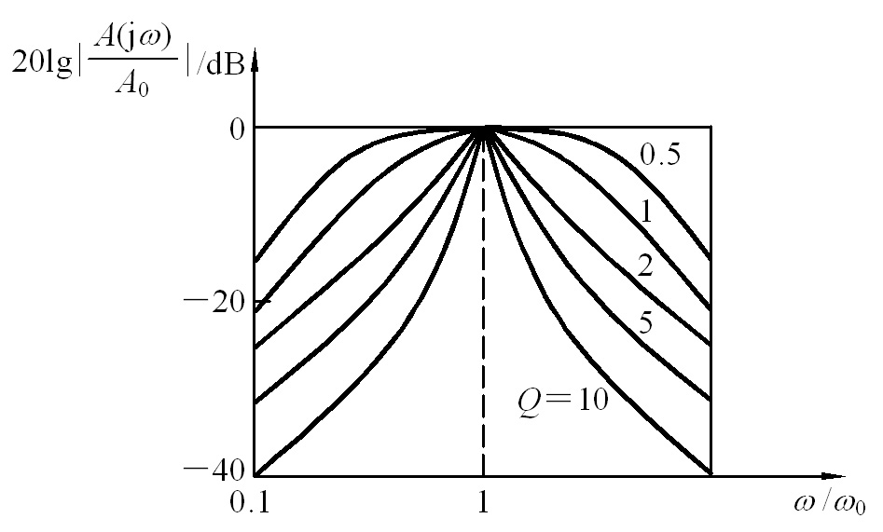
3. 二阶有源带通滤波电路
传递函数
令
得

Slide 19
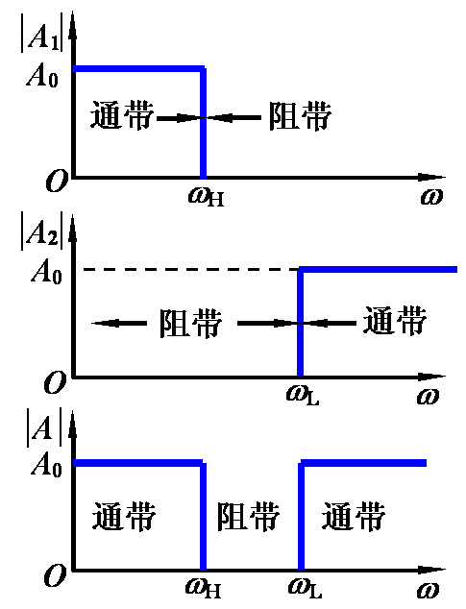
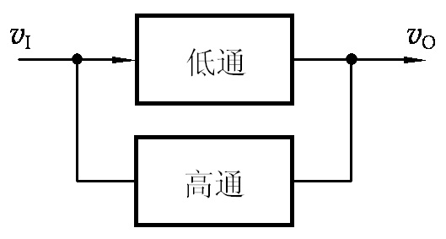
9.3.4 二阶有源带阻滤波电路
可由低通和高通并联得到
必须满足

Slide 20
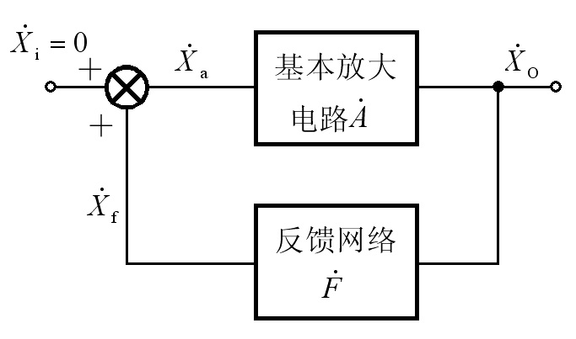
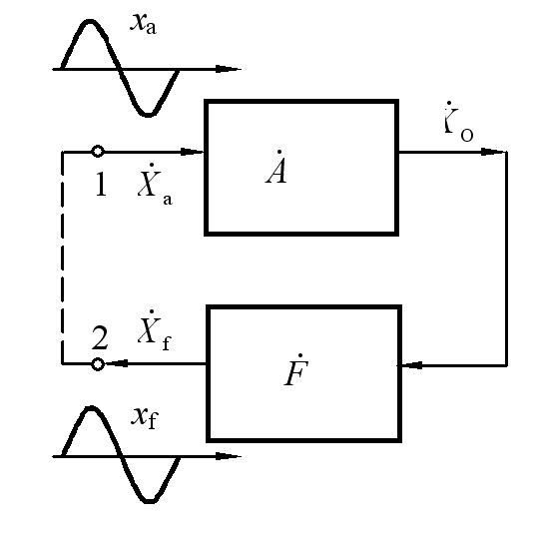
9.5 正弦波振荡电路的振荡条件
1. 振荡条件
正反馈放大电路框图
（注意与负反馈方框图的差别）
若环路增益
则
去掉
仍有稳定的输出。
又
所以振荡条件为
振幅平衡条件
相位平衡条件

Slide 21
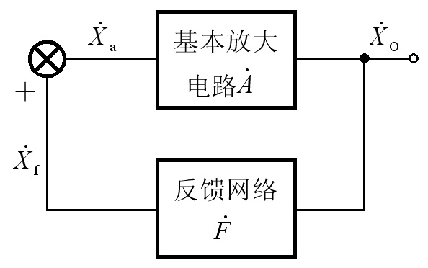
2. 起振和稳幅
起振条件
# 振荡电路是单口网络，无须输入信号就能起振，起振的信号源来自何处？
电路器件内部噪声以及电源接通扰动
噪声中，满足相位平衡条件的某一频率ω₀的噪声信号被放大，成为振荡电路的输出信号。
当输出信号幅值增加到一定程度时，就要限制它继续增加，否则波形将出现失真。
稳幅的作用就是，当输出信号幅值增加到一定程度时，使振幅平衡条件从 回到

Slide 22
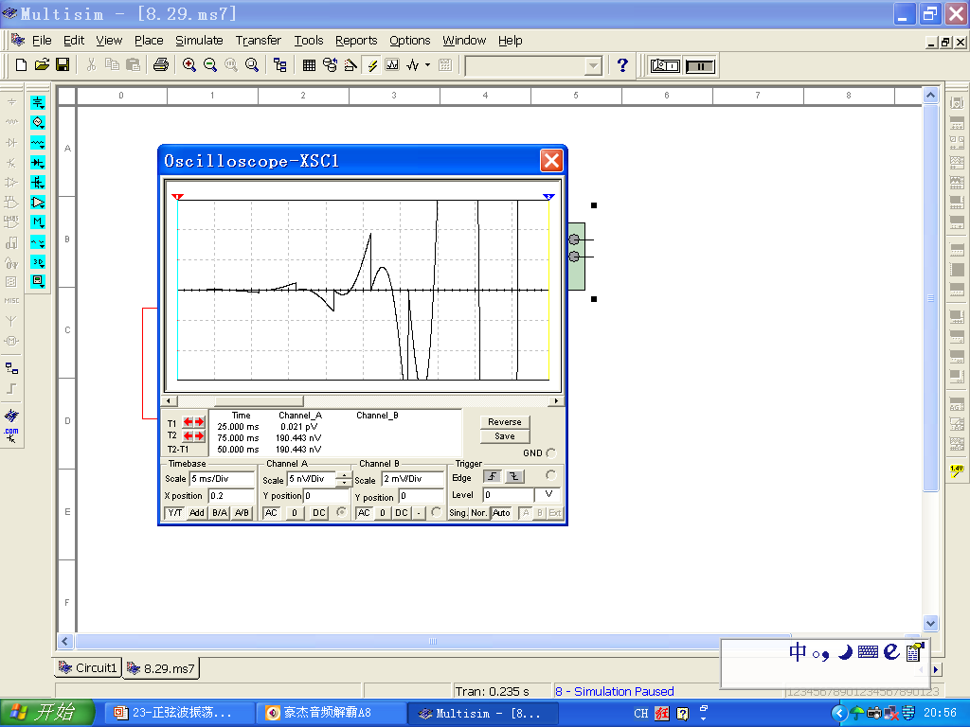
输出电压从幅值很小、含有丰富频率，到仅有一种频率且幅值由小逐渐增大直至稳幅。
很多种频率

Slide 23
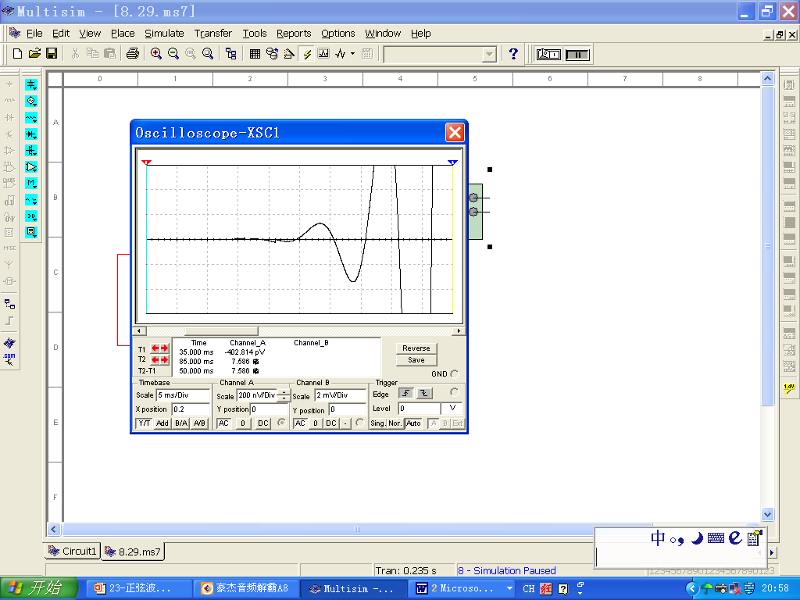
频率逐渐变为单一

Slide 24
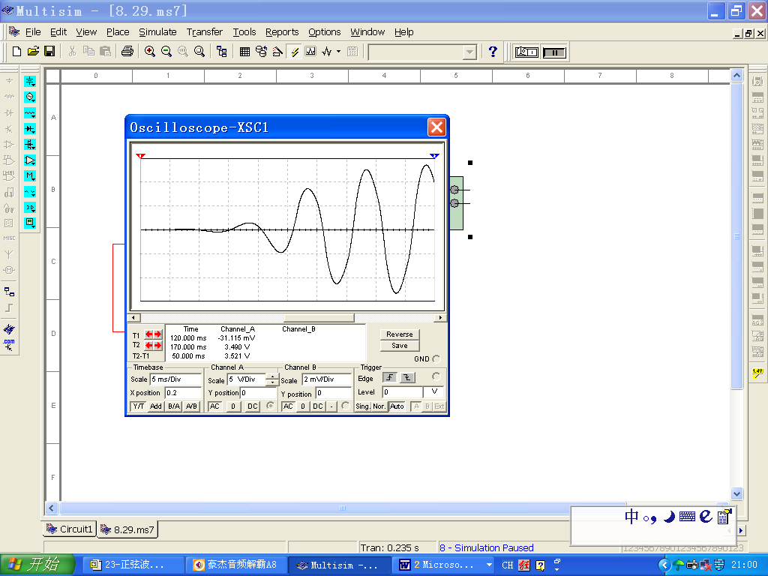
振幅越来越大

Slide 25
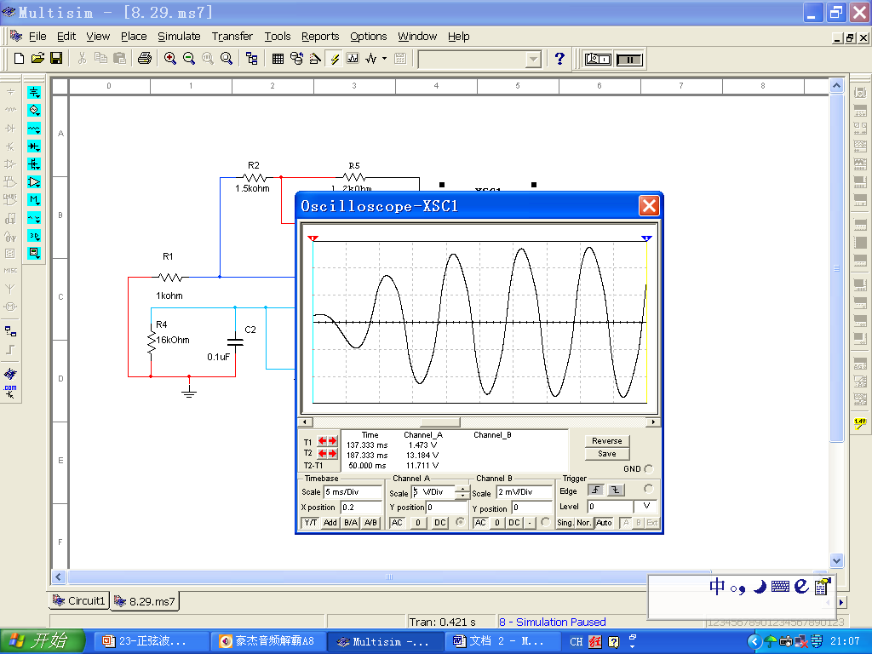
趋于稳幅

Slide 26
3. 振荡电路基本组成部分
放大电路（包括负反馈放大电路）
反馈网络（构成正反馈的）
选频网络（选择满足相位平衡条件的一个频率。经常与反馈
网络合二为一。）
稳幅环节

Slide 27
常用选频网络所用元件分类。
1) RC正弦波振荡电路：1兆赫以下
2) LC正弦波振荡电路：几百千赫～几百兆赫
3) 石英晶体正弦波振荡电路：振荡频率稳定

Slide 28
9.6 RC正弦波振荡电路
1. 电路组成
2. RC串并联选频网络的选频特性
3. 振荡电路工作原理
4. 稳幅措施

Slide 29
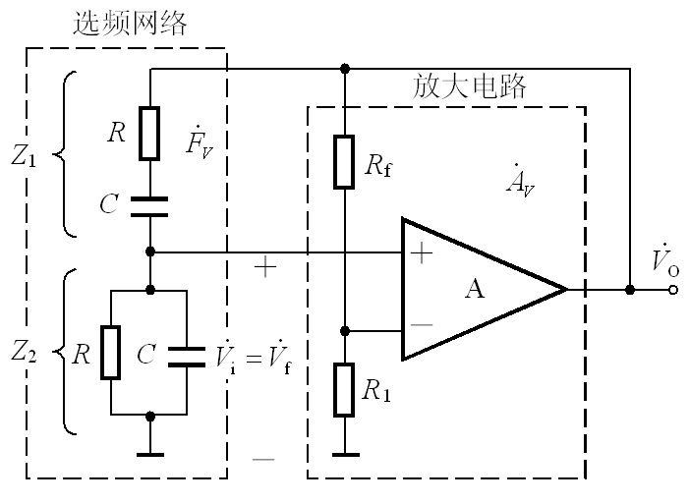
1. 电路组成
RC桥式振荡电路
反馈网络兼做选频网络

Slide 30
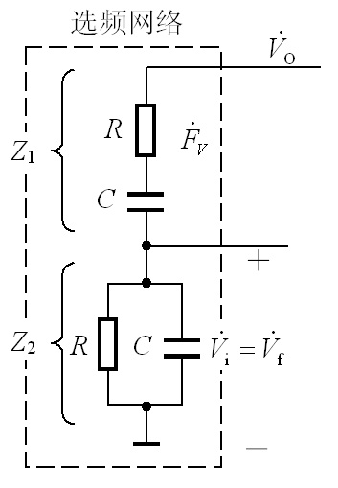
2. RC串并联选频网络的选频特性
反馈系数
又
且令
则
幅频响应
相频响应

Slide 31
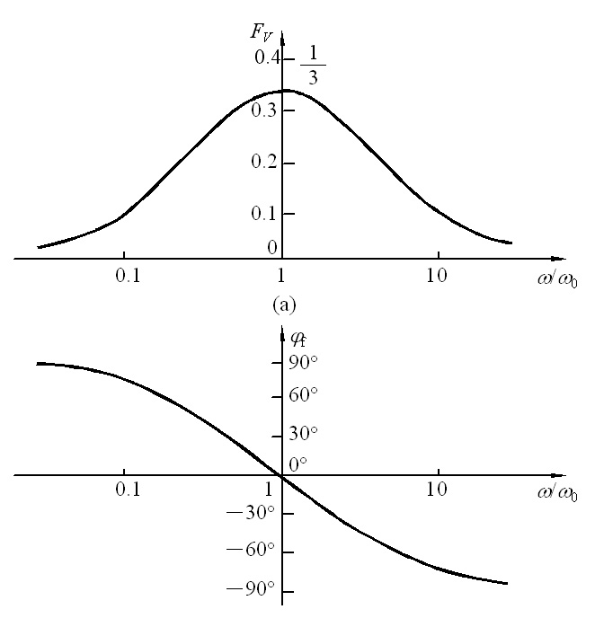
2. RC串并联选频网络的选频特性
当
幅频响应有最大值
相频响应

Slide 32
3. 振荡电路工作原理
当
时，
用瞬时极性法判断可知，电路满足相位平衡条件
此时若放大电路的电压增益为
则振荡电路满足振幅平衡条件
电路可以输出频率为 的正弦波
RC正弦波振荡电路一般用于产生频率低于 1 MHz 的正弦波

Slide 33
4. 稳幅措施
热敏电阻
采用非线性元件
热敏元件
起振时，
即
热敏电阻的作用
稳幅

Slide 34


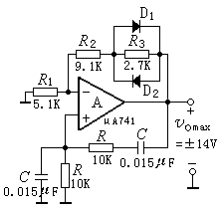
例 1 ：
⑴.试分析D₁、D₂自动稳幅原理；
⑵.估算输出电压V_{0m}；(V_{D}=0.6V)
⑶.试画出若R₂短路时，输出电压V₀的波形；
⑷.试画出若R₂开路时，输出电压V₀的波形；
解：
⑴.稳幅原理
当v₀幅值很小时， D₁、D₂接近开路，R’₃=2.7K。
当v₀幅值较大时， D₁或D₂导通，R’₃减小，A_{V}下降。
V₀ 幅值趋与稳定。

Slide 35

⑵.估算输出电压V_{0m} (V_{D}=0.6V)
I₁
I

Slide 36
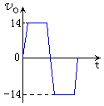
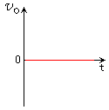
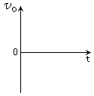
⑶.若R₂短路时
A_{V}<3，电路停振，
输出电压V₀的波形为
(4). 若R₂开路时，输出电压V₀的波形

Slide 37
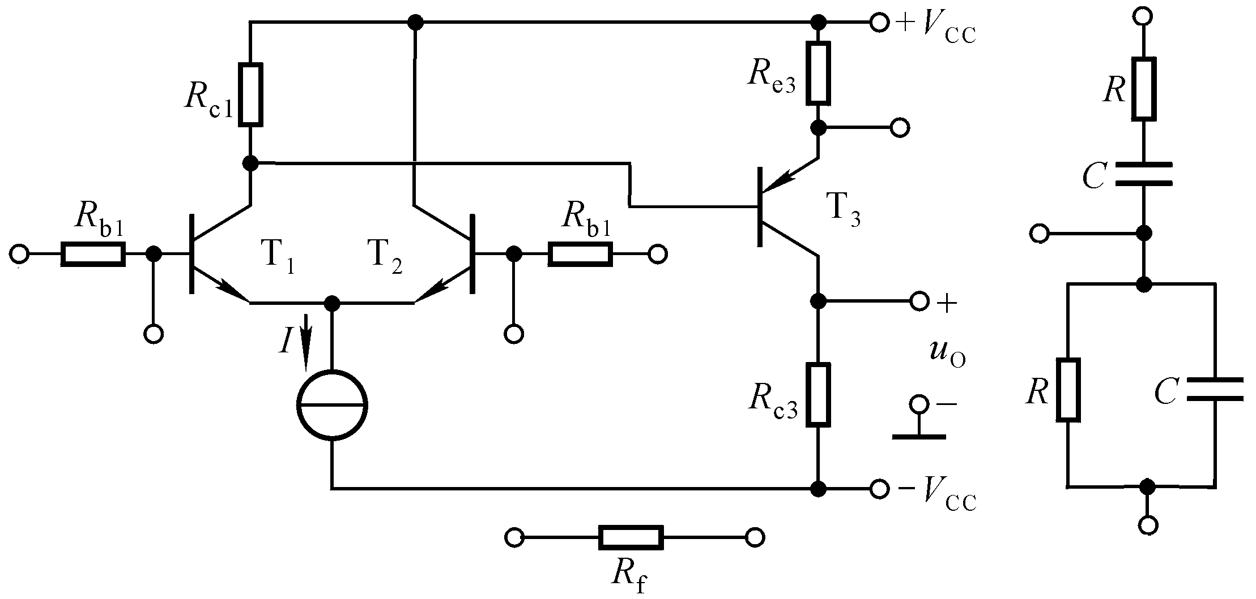
讨论一：合理连接电路，组成文氏桥振荡电路

Slide 38
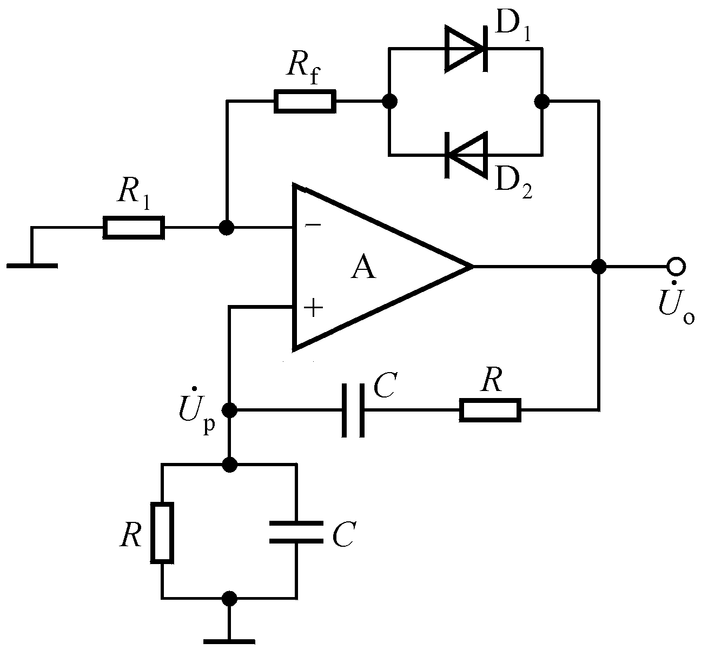
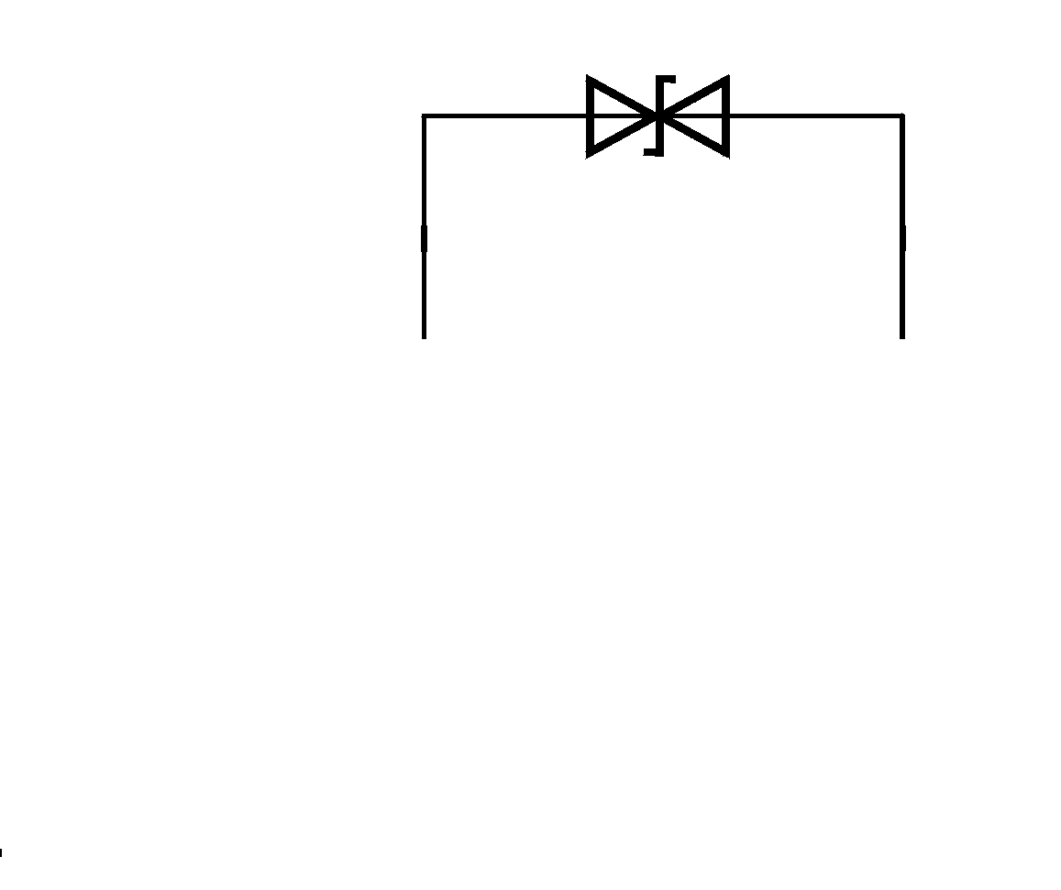
频率可调的文氏桥振荡器
改变电容以粗调，改变电位器滑动端以微调。
加稳压管可以限制输出电压的峰-峰值。
同轴
电位器

Slide 39
9.8 非正弦信号产生电路
9.8.1 电压比较器
9.8.2 方波产生电路
9.8.3 锯齿波产生电路

Slide 40
一、概述
1. 电压比较器的功能：比较电压的大小。
输入电压是模拟信号；输出电压表示比较的结果，只有高电平和低电平两种情况，为二值信号。使输出产生跃变的输入电压称为阈值电压。
广泛用于各种报警电路。
2. 电压比较器的描述方法 :电压传输特性 u_{O}＝f(u_{I})
电压传输特性的三个要素：
（1）输出高电平U_{OH}和输出低电平U_{OL}
（2）阈值电压U_{T}
（3）输入电压过阈值电压时输出电压跃变的方向

Slide 41
3. 几种常用的电压比较器
（1）单限比较器：只有一个阈值电压
（2）滞回比较器：具有滞回特性
输入电压的变化方向不同，阈值电压也不同，但输入电压单调变化使输出电压只跃变一次。
回差电压：
（3）窗口比较器：
有两个阈值电压，输入电压单调变化时输出电压跃变两次。

Slide 42
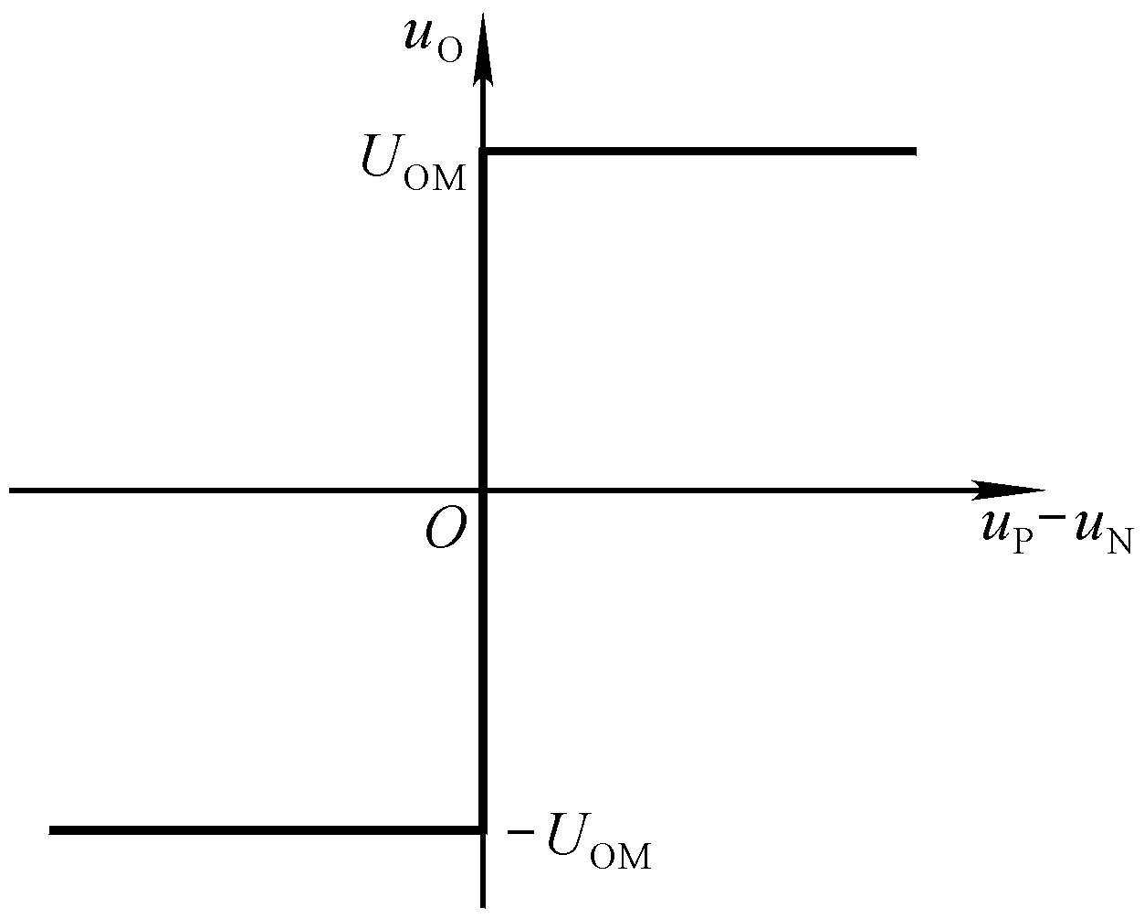
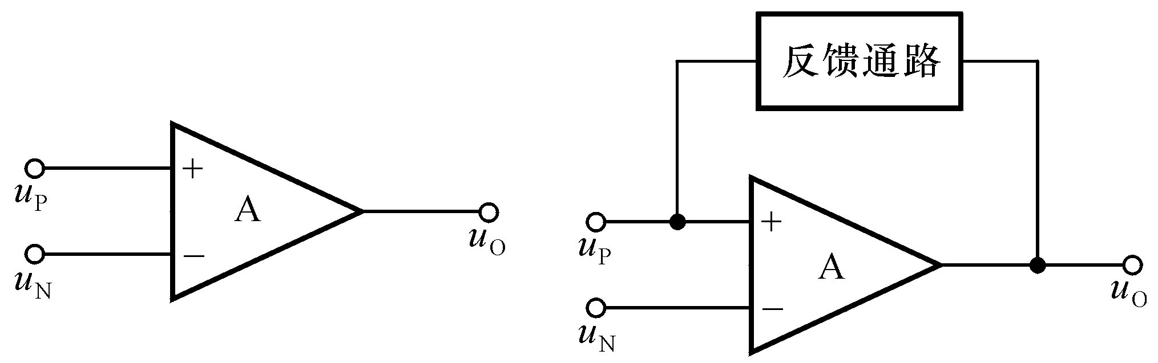
4、集成运放的非线性工作区
电路特征：集成运放处于开环或仅引入正反馈
无源网络
理想运放工作在非线性区的特点：
1) 净输入电流为0
2) u_{P}> u_{N}时， u_{O}＝＋U_{OM} u_{P}< u_{N}时， u_{O}＝－U_{OM}
5、教学基本要求
1)电路的识别及选用；2)电压传输特性的分析。

Slide 43
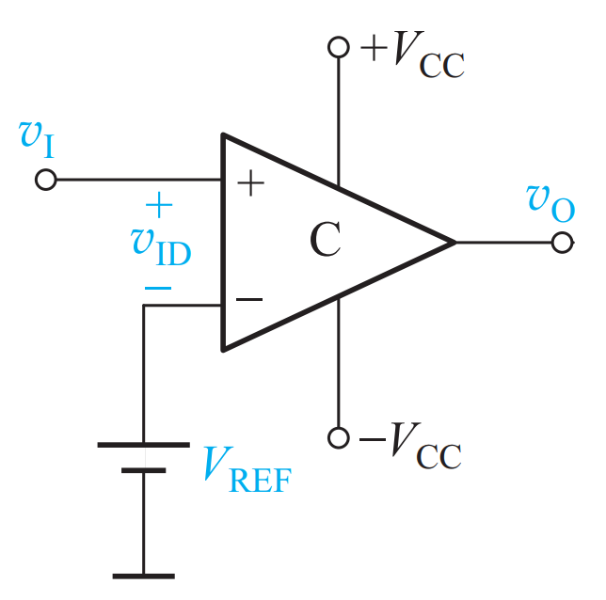
9.8.1 电压比较器
1. 单门限电压比较器
工作于开环状态，虚短不再成立
极大的输入电阻使输入端电流仍为零
极高的增益使得
v_{ID} > 0 时， v_{O}为正饱电压值
v_{ID} < 0 时， v_{O}为负饱电压值
忽略输出饱和压降时，有
v_{I} > V_{REF} 时，v_{O} = V_{OH} = +V_{CC}
v_{I} < V_{REF} 时， v_{O} = V_{OL} = - V_{CC}
v_{O}与v_{I}同相
电压传输特性

Slide 44
9.8.1 电压比较器
1. 单门限电压比较器
v_{I}为正弦波时
v_{O}与v_{I}同相

Slide 45
9.8.1 电压比较器
1. 单门限电压比较器
颠倒V_{REF}的极性，传输特性为
v_{O}与v_{I}同相

Slide 46
9.8.1 电压比较器
1. 单门限电压比较器
互换同相端和反相端
-
+
传输特性
v_{O}与v_{I}反相
v_{O}与v_{I}同相

Slide 47
9.8.1 电压比较器
1. 单门限电压比较器
当v_{I}为三角波，且门限V_{REF}变化时
v_{O}的脉冲宽度受V_{REF}的控制
电路可以产生脉冲宽度调制波形（PWM波形）

Slide 48
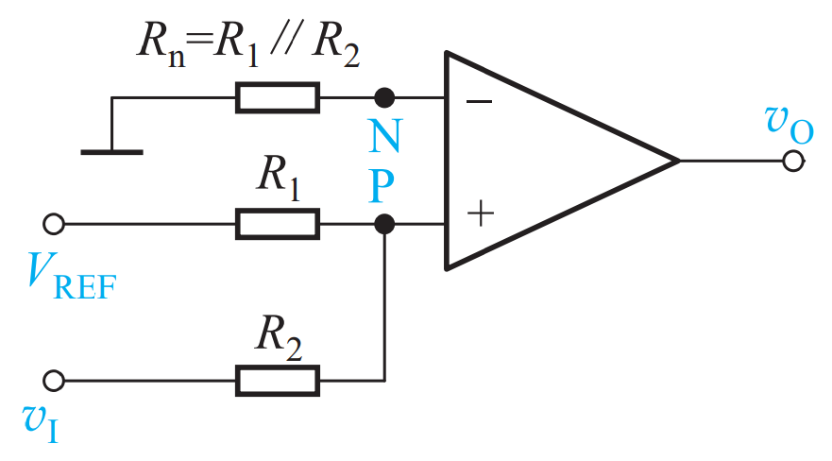
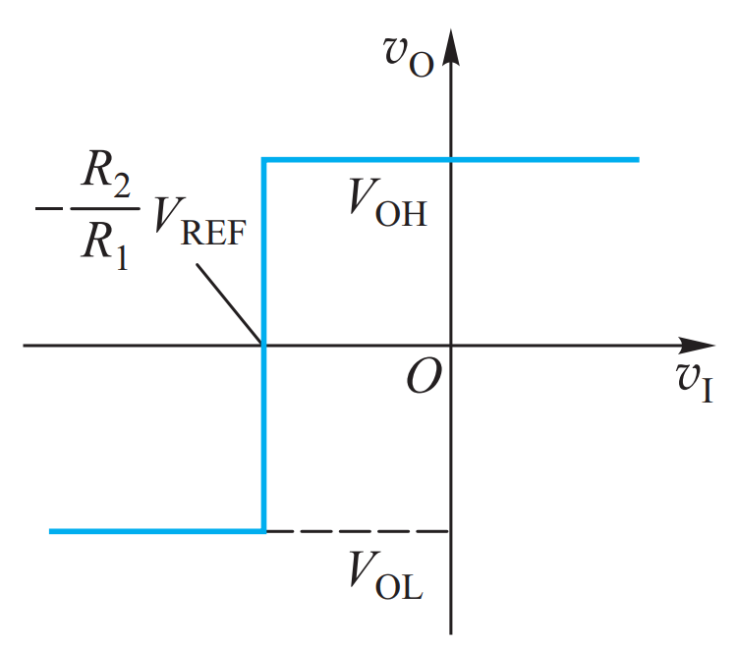
例
图示为另一种形式的单门限电压比较器，试求出其门限电压(阈值电压)V_{T}，画出其电压传输特性。设运放输出的高、低电平分别为V_{OH}和V_{OL}。
解：
利用叠加原理可得
理想情况下，输出电压发生跳变时对应的v_{P}＝ v_{N}＝0，即
门限电压

Slide 49
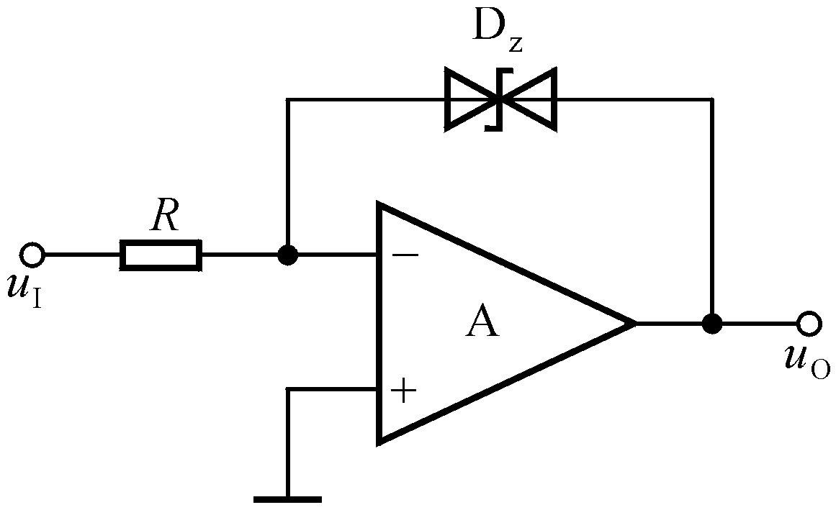
输出限幅电路
u_{O}＝± U_{Z}
（1）保护输入端
（2）加速集成运放状态的转换
电压比较器的分析方法：
（1）写出 u_{P}、u_{N}的表达式，令u_{P}＝ u_{N}，求解出的 u_{I}即为U_{T}；
（2）根据输出端限幅电路决定输出的高、低电平；
（3）根据输入电压作用于同相输入端还是反相输入端决定输出电压的跃变方向。

Slide 50
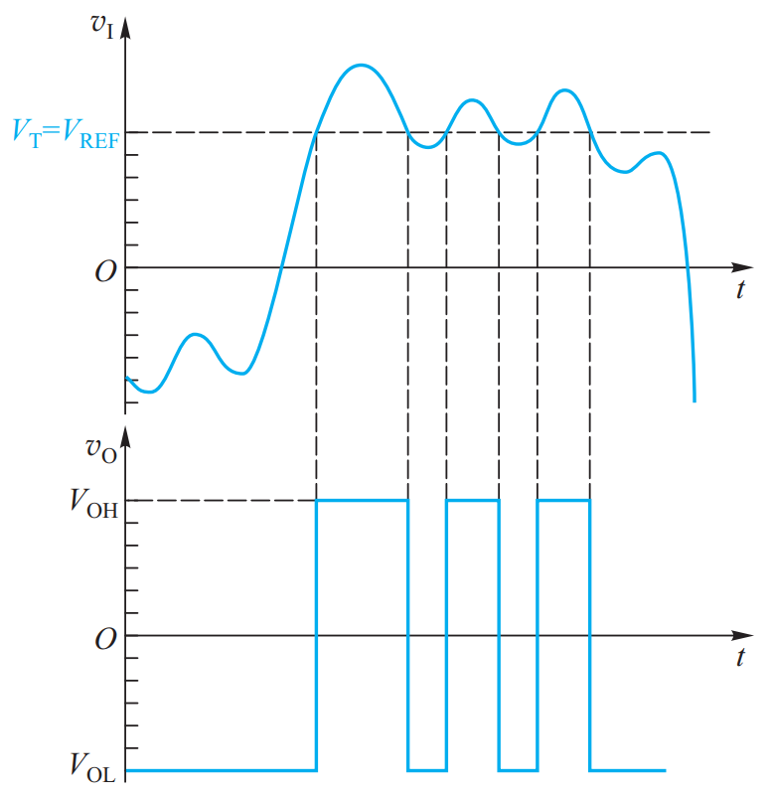
9.8.1 电压比较器
应为高电平
单门限比较器的抗干扰能力
门限电压能否跟随输出电压跳变而跳变？
错误电平

Slide 51
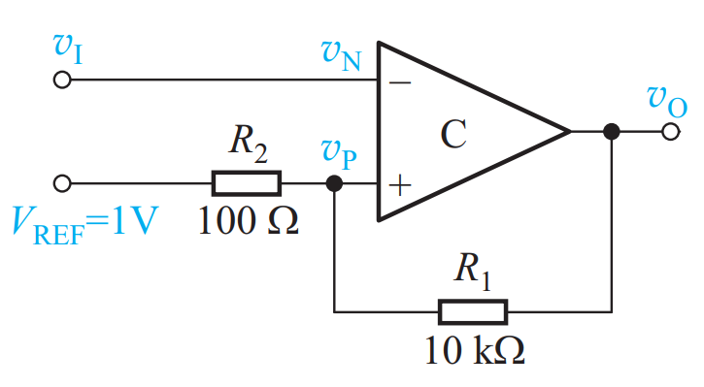
9.8.1 电压比较器
2. 迟滞比较器
（1）电路组成（反相输入）
正反馈
（2）门限电压
v_{O}跳变时对应的输入电压即为门限电压
v_{O}跳变瞬间有v_{I} = v_{N} = v_{P} ，
v_{P}同时与V_{REF}和v_{O}有关
对应v_{O}的2个电压值有2个门限电压
上门限电压
下门限电压
回差电压

Slide 52
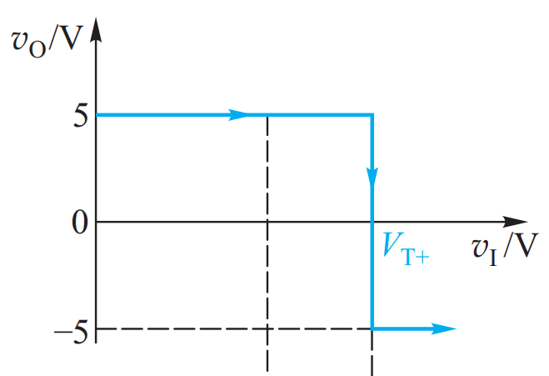


9.8.1 电压比较器
2. 迟滞比较器
（3）传输特性
（4）特点
门限电压随输出电压变化
任何时刻只有一个有效的门限电压
只有当输入从低于下门限增加到超过上门限或从高于上门限下降到低于下门限时，输出必定翻转。翻转方向取决于输入输出的相位关系。
v_{O}与v_{I}反相
当输入介于两门限之间变化时输出不变

Slide 53



例
电路如图所示，试求门限电压，画出传输特性和输入信号下的输出电压波形。
解：
（1）门限电压
（2）传输特性
与单门限相比，迟滞比较器在电路翻转时有何特点?
（3）输出电压波形

Slide 54
9.8.1 电压比较器
例
电路如图示，试求门限电压，画出传输特性。
同相迟滞比较器
（2）传输特性
解：
（1）门限电压
v_{O}与v_{I}同相
翻转时刻，v_{P}=v_{N}=0

Slide 55
9.8.1 电压比较器
3. 集成电压比较器
集成电压比较器与集成运算放大器比较：
开环增益低、失调电压大、共模抑制比小，灵敏度往往不如用集成运放构成的比较器高。
但集成电压比较器中无频率补偿电容，因此转换速率高，改变输出状态的典型响应时间是30～200ns。
相同条件下741集成运算放大器的响应时间为30μs左右。

Slide 56


10.8.1 电压比较器
4. 窗口比较器
LM339为片内4个独立的集成电压比较器，且输出端BJT的集电极是开路的，所以可以将多个输出端并接“线与”，但需要外接上拉电阻R才有高电平输出。

Slide 57

一、常见的非正弦波
矩形波
三角波
锯齿波
尖顶波
阶梯波
矩形波是基础波形，可通过波形变换得到其它波形。

Slide 58
二、矩形波发生电路
输出无稳态，有两个暂态；若输出为高电平时定义为第一暂态，则输出为低电平为第二暂态。
1. 基本组成部分
（1）开关电路：因为输出只有高电平和低电平两种情况，即两个暂态；故采用电压比较器。
（2）反馈网络：因需自控，在输出为某一暂态时孕育翻转成另一暂态的条件，故应引入反馈。
（3）延迟环节：要使两个暂态均维持一定的时间，故采用RC环节实现，从而决定振荡频率 。

Slide 59


9.8.2 方波产生电路
1) 电路组成（多谐振荡电路）
能否不串入该电阻？
RC充放电支路
稳压管双向限幅
迟滞比较器

Slide 60

9.8.2 方波产生电路
2) 工作原理
RC 放电
RC 充电
由于迟滞比较器中正反馈的作用，电源接通后瞬间，输出便进入饱和状态。
假设为正向饱和状态

Slide 61
9.8.2 方波产生电路
3) 振荡周期
利用三要素法公式
其中
t=0
则
又

Slide 62


9.8.2 方波产生电路
4) 占空比调

Slide 63



